Slide 1
VUE 기본

Slide 2
주요 내용
VUE무엇입니까?？
응답 세션
방과 후 숙제
기본 문법

Slide 3
전통적인 프론트 페이지 작업
Js는 페이지 DOM을 직접 조작합니다，페이지에서 데이터 가져 오기 및 데이터 변경 。
장점： 직관적 인 코드， 간단한 응용 분야에 적합。
단점： 데이터가 너무 많으면 유지 관리가 어려워집니다， DOM을 새로 고치는 빈번한 작업은 페이지의 처리 속도를 감소시킵니다.

Slide 4
VUE是什么？
VUE不是一个框架，它只聚焦视图层，是一个构建数据驱动的Web界面的库。
优点：轻量、数据和视图分离、指令丰富且可定制；
缺点：和传统前端的工作模式有一定差别，需要一个概念的转换过程。
View
MVVM:
DataBinding
ViewModel
Model

Slide 5
VUE项目的搭建方式
静态方式：
直接在html文件中用script标签引入vue.js以及其他需要的js库，这种方式简单直接，比较适合小型项目，本次课程的例子都采用这种方式；
模块化方式：
通过构建工具（如webpack）来搭建一套模块化的系统，这种模式更适合搭建大型系统项目，也是今后都会用到的一种方式，将在下次课程中讲解。

Slide 6
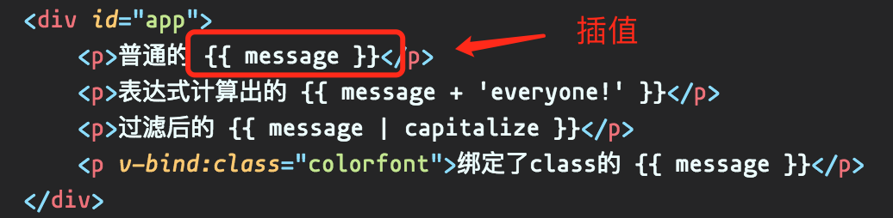
基础语法-数据绑定
1.插值
数据绑定最常见的形式就是使用 “Mustache” 语法（双大括号）的文本插值。
如图中标注的部分就是一个插值，其中包裹的message是一个自定义的属性。

Slide 7
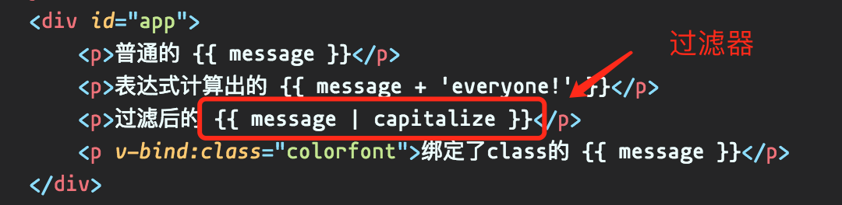
基础语法-数据绑定
2.过滤器
Vue.js 允许你自定义过滤器，可被用作一些常见的文本格式化。
过滤器只能用在两个地方：mustache 插值和 v-bind 表达式。
过滤器应该被添加在属性或者 JavaScript 表达式的尾部，由“管道”符指示。

Slide 8
기본 문법 - 계산 된 속성
보통 식을 사용하여 속성 표시 시도를 변경합니다：
그러한 표현식이 다중화되거나 논리가 너무 복잡하면식이 매우 부 풀릴 것입니다.이 시점에서 우리는 새로운 속성을 사용할 수 있습니다。
계산 된 속성은 종속 속성의 값이 변경되면이 속성의 값이 자동으로 업데이트되고 연결된 DOM 부분도 동 기적으로 업데이트된다는 것입니다。

Slide 9
기본 문법 - 클래스 및 스타일 바인딩
데이터 바인딩의 공통 요구 사항은 조작 요소의 클래스 요소 목록과 인라인 스타일입니다。 모든 속성이므로 v-bind를 사용하여 처리 할 수 있습니다. 식의 마지막 문자열 만 계산하면됩니다。 그러나 문자열 접합은 번거롭고 오류가 발생하기 쉽습니다。 따라서 v-bind를 클래스 및 스타일에 사용하면 Vue.js가 특별히이를 향상시킵니다. 표현식의 결과 유형은 문자열 이외에 객체 또는 배열이 될 수 있습니다。

Slide 10
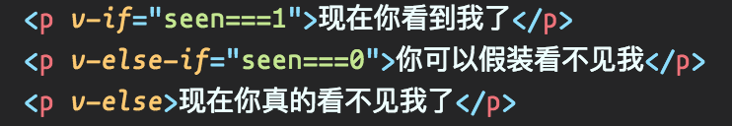
기본 문법 - 조건부 렌더링
현장의 실제 사용에서, 그것은 다른 조건을 다른 페이지 또는 데이터를 표시 필터를 몇 가지 조건을 포함합니다, 일반적인 방법은 많은 조건 판단을 쓰는 JS를 사용하는 것입니다。
VUE는이 작업을 단순화하기 위해 v-if 명령을 제공하며 여기에서 조건부 렌더링이라고하는 데이터 변경 사항으로 포커스를 이동합니다。

Slide 11
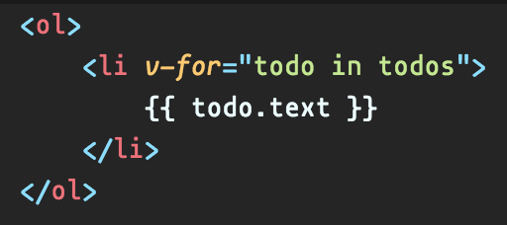
기본 문법 - 목록 렌더링
프로젝트 목록에서 흔히 발생하는 일반적인 Js 처리는 for 루프 및 map, forEach 및 기타 순회 구문을 사용하여 목록의 배열을 조작하는 것입니다。
JS의 동작을 단순화하기 위해 VUE에 v-for 명령이 있습니다. 목록 렌더링이라고합니다。

Slide 12

기본 구문 - 이벤트 프로세서
클릭 이벤트, 키 이벤트, 포커스 이벤트 등 과거 JS에서 사용 된 이벤트 리스너。 듣는 많은 방법이 있습니다 .VUE 리프는 해당 듣기 방법을 제공합니다 : v-on 지시 。

Slide 13
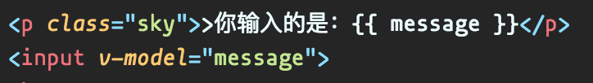
기본 문법 - 폼 컨트롤 바인딩
페이지에서 데이터 상호 작용의 필수 요소는 양식 요소입니다. 양식 값을 가져 오는 일반적인 방법은 양식 요소를 먼저 찾은 다음 해당 요소의 값을 사용하여 값을 얻는 것입니다.。
VUE에서는 v-model 지시어를 사용하여 양식 컨트롤 요소에 양방향 데이터 바인딩을 만들 수 있습니다. 단순히 데이터를 얻기 위해 요소의 속성 이름 만 기억하면됩니다 。 V- 모델은 또한 컨트롤 유형에 따라 요소를 업데이트하는 올바른 방법을 자동으로 선택합니다. 。

Slide 14
응답 세션
모든 사람들에게 질문을 환영합니다.

Slide 15
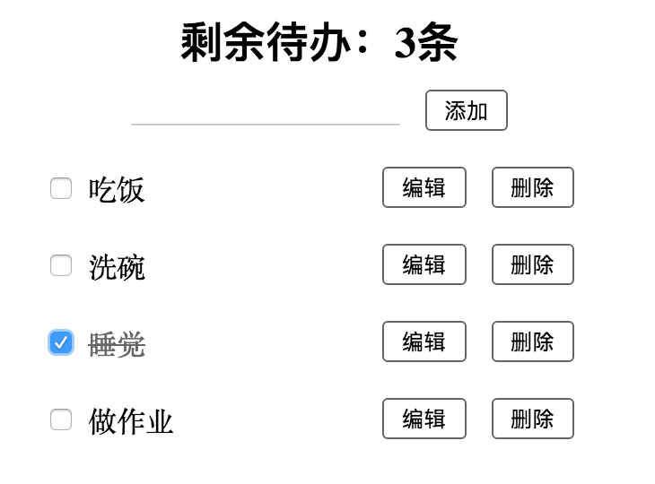
방과 후 숙제
생산 요구 ：
1、 vue.js가 완료되면 웹 사이트, 요구 기반의 개선, 최종 종료시의 결과가 나타납니다. ；
2、 설치 운영체제, 설치 관제사, 설치 관제사, 수리사 등등 。

